Slide 1
Doxygen
Réalisation d'une documentation à partir de sources commentées
GAUDE Emmanuel Jeudi 1er octobre 2009
GUILLON Benjamin Université Claude Bernard Lyon I

Slide 2
Plan
  Bases
    Concept
    Installation
  Première approche
    Syntaxe des commentaires
    Fichier de configuration
    Génération de la documentation
  Autres possibilités
    Le GUI Doxywizard
    Structuration et mise en forme
    Fonctionnalités graphiques avancées

Slide 3
I a - Concept
  Générateur de documentation pour divers langages de programmation (C,C++,Java,PHP...)
  Multi-plateformes : Unix-like (dont Mac OS X), et Windows
  À l’origine, créé en partie sur une vieille version de DOC++
  Depuis entièrement réécrit par Dimitri van Heesch
  Comme pour Javadoc, la documentation est générée à partir de commentaires dans le code, ainsi :
    Maintenabilité aisée de la documentation
    Renvois de la documentation vers le code
  Doxygen est une application gratuite et open-source sous licence GNU General Public License

Slide 4
I b - Installation
  La dernière version stable à ce jour est la 1.6.1.
  Pour la récupérer :
    Sous un système Unix-like à gestionnaire de paquets Doxygen est généralement déjà présent dans les dépôts
      aptitude install doxygen (sous Debian ou Ubuntu)
    Pour les autres systèmes rendez-vous à cette adresse http://www.stack.nl/~dimitri/doxygen/download.html#latestsrc
      Mac OS X : récupérez l'image .dmg et déployez la.
      Autres Unix-like : récupérez les binaires ou compilez les sources .
      Windows : utilisez l'assistant d'installation.

Slide 5
II a - Syntaxe - Forme des commentaires
  Commentaires Doxygen sous forme de blocs
    Façon Javadoc
    /**
    * Commentaire de documentation
    */
    Façon QT
    /*!
    * Commentaire de documentation
    */

Slide 6
II a - Syntaxe - Forme des commentaires
  Ou en utilisant les commentaires C++ sur une ligne
    ///
    /// Commentaire de documentation
    ///
    //!
    //! Commentaire de documentation
    //!

Slide 7
II a - Syntaxe - Forme des commentaires
  Remarques
    Les * en début de ligne, entre la première et la dernière ligne sont facultatives
    /**
    Commentaire de documentation
    */
    Il est possible de "décorer" un commentaire pour le rendre davantage lisible
    /**********************************************//**
    * Commentaire de documentation
    *************************************************/
    ////////////////////////////////////////////////////////////////////////////
    /// Commentaire de documentation
    ////////////////////////////////////////////////////////////////////////////

Slide 8
II a - Syntaxe - Position des commentaires
  Un commentaire Doxygen est généralement placé juste avant le code auquel il se rapporte.
  /*! \brief Constructeur par défaut. */
  ClassA();
  Pour les membres (de classes, structures, unions...) et les paramètres il est possible de commenter immédiatement à droite.
  enum MonEnum {
  VAL1 = 1, /*!< Première valeur de l'énum (1) */
  VAL2 = 10, /*!< Deuxième valeur de l'énum (10) */
  VAL3 = 100 /*!< Troisième valeur de l'énum (100) */
  };

Slide 9
II a - Syntaxe - Balises de documentation
  Sections d'un commentaire distinguées par des balises.
  Deux notations possible :
    \balise (façon Doxygen)
    @balise (façon JavaDoc)
  Chaque balise a une signification bien particulière et sera exploitée dans la documentation générée.
  Plusieurs balises par commentaire...
  ... mais une seule balise par ligne.
  Une même balise peut-être répétée (selon le contexte).

Slide 10
II a - Syntaxe - Balises de documentation
Liste non exhaustive de balises
  Documentation d'un élément n'étant pas à proximité
    \struct, \union, \enum, \fn, \var, \def , \typedef, \file, \namespace, \package, \interface
  /*!
  * \class ClassA
  *...
  */
  ...
  class ClassA {
  …

Slide 11
II a - Syntaxe - Balises de documentation
Liste non exhaustive de balises
  \brief {texte}
    fourni un descriptif de l'élément documenté
    première occurrence = ligne de résumé
  * \brief Classe d'exemple A
  * \brief Voici un petit bout de code qui illustre l'utilisation de
  * Doxygen au travers d'un code de classe C++.

Slide 12
II a - Syntaxe - Balises de documentation
Liste non exhaustive de balises
  \author {texte}
    nom d'un auteur du document
  \since <date>
    date de création
  \version <date | n° version>
    date de dernière modification ou n° de version
  \note {texte}
    informations diverses
  \see {texte}
    renvoi vers un autre document

Slide 13
II a - Syntaxe - Balises de documentation
Liste non exhaustive de balises
/*!
* \author Emmanuel GAUDE <emmanuel.gaude@etu.univ-lyon1.fr>
* \author Benjamin GUILLON <benjamin.guillon@etu.univ-lyon1.fr>
* \since 2009/09/26
* \version 2009/10/03
*
* \see http://www.stack.nl/~dimitri/doxygen/manual.html
* \note Vous mettez ici ce que vous voulez, comme une licence.
*/

Slide 14
II a - Syntaxe - Balises de documentation
Liste non exhaustive de balises
  \mainpage {texte}
    Le texte suivant dans le bloc sera affiché sur la première page de la documentation
  /*! \mainpage Ma page d'introduction perso
  *
  *
  * Ceci est l'introduction du document.
  * <img src="http://www710.univ-lyon1.fr/~p0603141/logo%20ucbl.png">
  */

Slide 15
II a - Syntaxe - Balises de documentation
Liste non exhaustive de balises
  \pre {texte}
    Précondition
  \post {texte}
    Postrelation
  \param[[in]|[out]|[in,out]] <nom-param> {description}
    Informations relatives à un paramètre

Slide 16
II a - Syntaxe - Balises de documentation
Liste non exhaustive de balises
  /*!
  * \pre monNom non vide.
  * \post Construit un objet de type ClassB.
  *
  * \param [in] monNom Nom de l'instance.
  */
  ClassB(const string monNom);

Slide 17
II a - Syntaxe - Balises de documentation
Liste non exhaustive de balises
  \return {description}
    Informations sur le retour
  \retval <valeur> {description}
    Informations quand à la valeur de retour
  \throw <TypeException> {description}
    Informations quant à une exception pouvant être levée

Slide 18
II a - Syntaxe - Balises de documentation
Liste non exhaustive de balises
  /*!
  * \return Retourne systématiquement NULL.
  * \retval NULL Valeur normale de retour.
  *
  * \throw Exception Retourne une exception si appelée une seconde fois.
  */
  double maMethode();

Slide 19
II a - Syntaxe - Balises de documentation
Liste non exhaustive de balises
  \deprecated {description}
    L'élément est déprécie : présent par compatibilité mais à ne plus utiliser.
  \bug {description}
    L'élément est bugué.
  \todo {description}
    L'élément n'est pas encore (entièrement) réalisé.
  \warning {description}
    Avertissement quant à l'utilisation de cet élément.

Slide 20
II a - Syntaxe - Balises de documentation
Liste non exhaustive de balises
  /*!
  * \todo Ecrire un code fonctionnel.
  * \warning La méthode de la classe A n'est pas la seule de ce nom finalement !
  */
  double maMethode();
  /*!
  * \deprecated Ne pas l'utiliser sinon plantage assuré...
  * \bug BSOD
  */
  MaStruct * maMethode();

Slide 21
II a - Syntaxe - Balises de documentation
Liste complète des balises
http://www.stack.nl/~dimitri/doxygen/commands.html

Slide 22
II b - Fichier Doxyfile
  Fichier de configuration d'un projet Doxygen.
  Donne l'ensemble des paramètres nécessaires à la génération.
  Possibilité de générer un fichier de base via Doxygen ou d'en générer un entièrement configuré par Doxywizard
  doxygen -g [fichier-configuration]
  Le fichier obtenu informe sur l’utilisation de chaque paramètre via des commentaires.

Slide 23
II b - Fichier Doxyfile
Syntaxe
  # en début de ligne correspond à un commentaire
  Le format d'une instruction est
  PARAMETRE = valeur [valeur, ...]
  Pour les listes supportant l'ajout, format possible :
  PARAMETRE += value [value, ...]
  Valeurs contenant des espaces entre double quotes (")

Slide 24
II b - Fichier Doxyfile
Liste non exhaustive de paramètres utiles
  DOXYFILE_ENCODING = <encodage fichier config>
  PROJECT_NAME = "Nom du projet"
  PROJECT_NUMBER = <N° de révision>
  OUTPUT_DIRECTORY = <Répertoire de sortie de la doc>
  OUTPUT_LANGUAGE = <langage de la doc (ex: French)>

Slide 25
II b - Fichier Doxyfile
Liste non exhaustive de paramètres utiles
  Options permettant de faire figurer/masquer du contenu non documenté ou absent par défaut.
    EXTRACT_ALL = <YES | NO>
    EXTRACT_PRIVATE = <YES | NO>
    EXTRACT_STATIC = <YES | NO>
    EXTRACT_LOCAL_CLASSES = <YES | NO>
    HIDE_UNDOC_MEMBERS = <YES | NO>
    HIDE_UNDOC_CLASSES = <YES | NO>

Slide 26
II b - Fichier Doxyfile
Liste non exhaustive de paramètres utiles
  INPUT = [dossier des sources]
  INPUT_ENCODING = <encodage des sources>
  RECURSIVE = <YES | NO> (Présence de sous-répertoires ?)

Slide 27
II b - Fichier Doxyfile
Liste non exhaustive de paramètres utiles
  Type de documents à générer en sortie
    GENERATE_HTML = <YES | NO>
    GENERATE_LATEX = <YES | NO>
    GENERATE_MAN = <YES | NO>
    …
    + de très nombreux autres paramètres à régler selon la sortie.

Slide 28
II b - Fichier Doxyfile
Liste non exhaustive de paramètres utiles
  Traitement et évaluation du préprocesseur
    ENABLE_PREPROCESSING = <YES | NO>
    Evaluation du préprocesseur avant documentation
    MACRO_EXPANSION = <YES | NO>
    Evaluation de toutes les macro sans tenir compte de la compilation conditionnelle

Slide 29
II b - Fichier Doxyfile
Liste complète des paramètres
Voir Doxyfile généré par défaut

Slide 30
II c - Génération de la documentation
  Une fois les sources documentées
  et le fichier de configuration réalisé
  il ne reste plus qu’à générer la documentation avec :
  doxygen [fichier-configuration]
  Sachant que :
    La commande doxygen se trouve dans le PATH
    Fichier-configuration par défaut = Doxyfile
    Dossier des sources non précisé dans le fichier = dossier courant
  On obtient alors les différentes documentations attendues (HTML, LaTeX, pages man, rtf, xml…)

Slide 31
III a - Doxywizard
  Assistant graphique pour la réalisation du fichier Doxyfile et la génération.
  Présent par défaut avec l’installateur Windows,
  Il peut être nécessaire de le récupérer séparément sous les autres plateformes.
  Première approche + conviviale.
  Plus rapide/simple à utiliser sur les systèmes orientés GUI ?

Slide 32
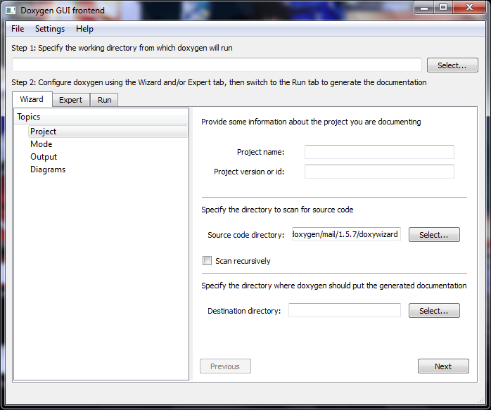
III a - Doxywizard
Mode Assistant

Slide 33
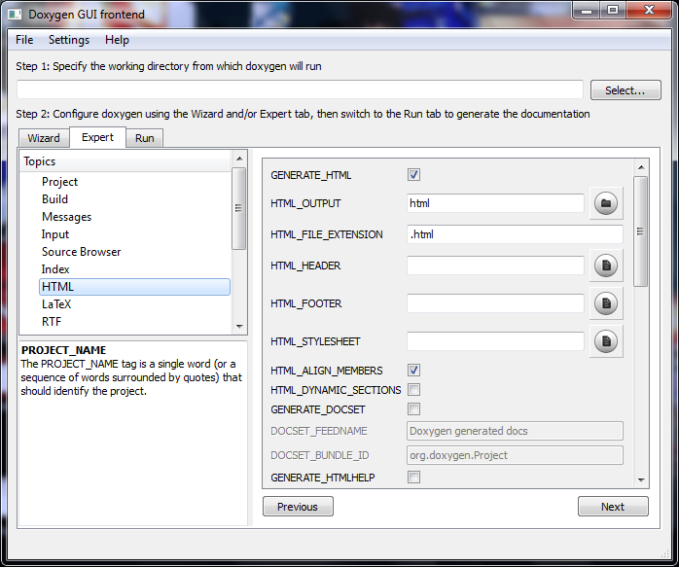
III a - Doxywizard
Mode Expert

Slide 34
III b – Structuration et mise en forme
  Création de listes
    Possibilité de créer des listes via des – et #, ou de code HTML.
  Groupements
    Possibilité de grouper plusieurs éléments de documentation comme des « modules ».
  Commandes HTML et XML
    Possibilité de mettre en forme certaines parties de la documentation dans le cadre d’une sortie en HTML
    Possibilité de structurer les commentaires via XML comme en C#

Slide 35


III c – Fonctionnalités graphiques avancées
  Utilisation de formules mathématiques
    Si latex, dvips et gs sont installés, il est possible d’écrire des formules mathématiques mises en forme via LaTeX dans la documentation.
  Génération de graphiques
    Si l’outil dot de GraphViz est installé, Doxygen est capable de générer des diagrammes présentant les dépendances entre fichiers, classes…

